Slide 1
我国粮食单产与农地经营规模
关系的实证研究
学 号：S20173111568
专 业：农业经济管理

Slide 2
01
问题的提出
04
研究内容与结果
目录
02
文献评述
05
研究结论与建议
03
研究方法与技术路线
06
创新与不足

Slide 3
01. 问题的提出

Slide 4
问题的提出 | 文献评述 | 研究目标与技术路线 | 研究内容与结果 | 结论与建议 | 可能的不足
土地生产率与农地经营规模的关系没有确切的答案。土地生产率与农地经营规模的关系在农经学界的争议由来已久，但多年来始终没有一个令人共同信服的结果，现有研究结果丰富多彩，认为呈正向、负向以及复合型关系的皆有之。
产业结构调整带动劳动力转移，农村劳动力规模持续缩小。中国经历了四十年的高速发展，产业结构间劳动报酬的差异带来劳动力在产业间的流动，具体表现为大量农业劳动力流出至工业和服务业，农村劳动力规模持续降低。
农地制度进一步完善，农地流转更加便利。政府近几年农村的土地制度的深刻改革，在宅基地和农用地相关政策方面持续发力，鼓励农户合理配置土地资源，激励低效率农户的土地向高效率农户转移。
值得关注的问题
土地生产率与农地经营规模是否具有显著的关系？两者呈现何种的关系？
理论与现实之间的差异是怎么形成的？

Slide 5
02. 文献评述

Slide 6
问题的提出 | 文献评述 | 研究目标与技术路线 | 研究内容与结果 | 结论与建议 | 可能的不足
（一）土地生产率的影响因素研究
（1）自然因素
天气：降水、日照和积温。
地理状况：地形和土壤质量对农产品造成的实际影响。
（侯麟科等，2015；吴绍兴等，2014；周曙东等，2013；郑旭媛等，2017）
（2）社会因素
生产者特征：年龄、性别、职业、文化程度、劳动力结构、技术培训等。
政府力量：粮食补贴等。
外部市场环境：劳动市场、土地市场和信贷市场等。
李宁等，2017；高鸣和宋洪远，2016；苏小松和何广文，2013；高原，2011；林本喜和邓衡山，2012；曾福生和高鸣，2012；黄季焜等，2011；）

Slide 7
问题的提出 | 文献评述 | 研究目标与技术路线 | 研究内容与结果 | 结论与建议 | 可能的不足
（二）规模对土地生产率影响的比较
（1）运用历史数据进行比较
（2）实证分析检验土地生产率与规模的关系
以亩均产量或亩均产值代表土地生产率。
以亩均利润衡量土地生产率。
（张悦和刘文勇，2016；王建英等，2015；Deininger, D, A，2014；范红忠和周启良，2014；郭庆海，2014；罗丹等，2013；Barrett et al.，2010；李谷成等，2009）
（三）负向关系可能的解释
（1）要素市场不完善
（2）遗漏土壤质量变量
（3）测量误差
（王建英等，2015；Deininger D A.，2014；Carletto C et al.，2013；B, B.C., F, B.M., Y, H.J.，2010；Assuncao J J , Braido L H B . 2007; Ayal Kimhi，2006）

Slide 8
问题的提出 | 文献评述 | 研究目标与技术路线 | 研究内容与结果 | 结论与建议 | 可能的不足
（四）文献评述
（1）当前研究的贡献
全方位的研究了可能影响农业生产的因素，从自然环境、农户家庭特征、政策力量到市场环境等方面提供了稳定成熟的指标选择方案。
针对无法观测、对土地生产率有影响的因素提供可行的处理办法。
给出了一套解释方法，从要素市场不完善、土壤质量遗漏和测量误差3个维度，诠释土地生产率与规模的正向、负向和复合型的关系。
（2）当前研究待解决的问题
学者们多数采用亩均产值或者亩均利润的指标表征土地生产率，不区分种植的作物研究农户家庭整体的投入产出关系。
对关键变量的处理和遗漏不尽人意。产出与规模变量指标的选取未考虑种植结构和种植制度的影响，实证得出的结果可能是有偏的。

Slide 9
03. 研究目标与技术路线

Slide 10
问题的提出 | 文献评述 | 研究目标与技术路线 | 研究内容与结果 | 结论与建议 | 可能的不足
（一）研究目标
（1）总体目标
致力于探究不同种植制度下，粮食土地生产率的变化规律。
（2）具体目标
识别影响土地生产率的主要因素。
验证不同规模农户投入产出的差异及变化规律，检验规模对土地生产率作用机制。
检验不同种植制度、不同粮食作物单产与规模关系的异同，谋求土地生产率与农地经营规模关系的经济学解释。

Slide 11
问题的提出 | 文献评述 | 研究目标与技术路线 | 研究内容与结果 | 结论与建议 | 可能的不足
（二）技术路线
问题的提出
文献梳理归纳
理论准备
资料准备
各规模农户生产的基本特征
规模效应
规模对土地生产率的影响机制分析
要素效应
数据处理
要素与规模回归分析
不同种植制度下粮食作物的实证研究
指标选择
产出弹性测算
结论与建议

Slide 12
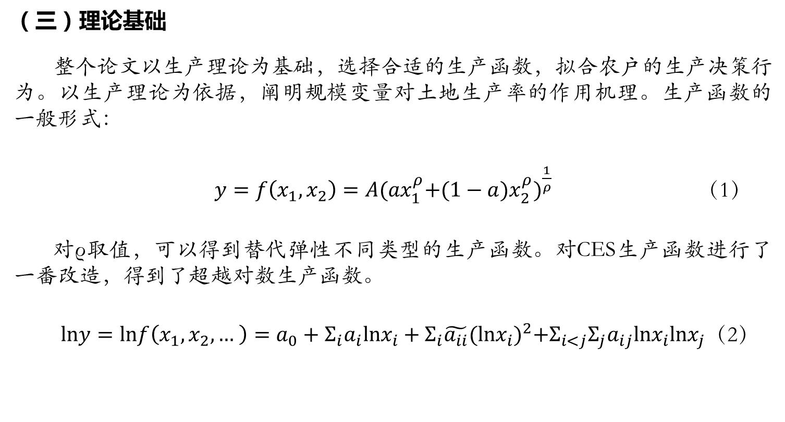
问题的提出 | 文献评述 | 研究目标与技术路线 | 研究内容与结果 | 结论与建议 | 可能的不足
（三）理论基础
整个论文以生产理论为基础，选择合适的生产函数，拟合农户的生产决策行为。以生产理论为依据，阐明规模变量对土地生产率的作用机理。生产函数的一般形式：
$y=f\left(x_{1},x_{2}\right)=A{{(ax}_{1}^{ρ}+(1−a)x_{2}^{ρ})}^{\frac{1}{ρ}}$ （1）
对ρ取值，可以得到替代弹性不同类型的生产函数。对CES生产函数进行了一番改造，得到了超越对数生产函数。
$lny=lnf\left(x_{1},x_{2},… \right)=a_{0}+Σ_{i}a_{i}lnx_{i}+{{Σ_{i}\tilde{a_{ii}}{(lnx_{i})}^{2}+Σ}_{i<j}Σ_{j}a}_{ij}lnx_{i}lnx_{j}$ （2）

Slide 13
04. 研究内容与结果

Slide 14
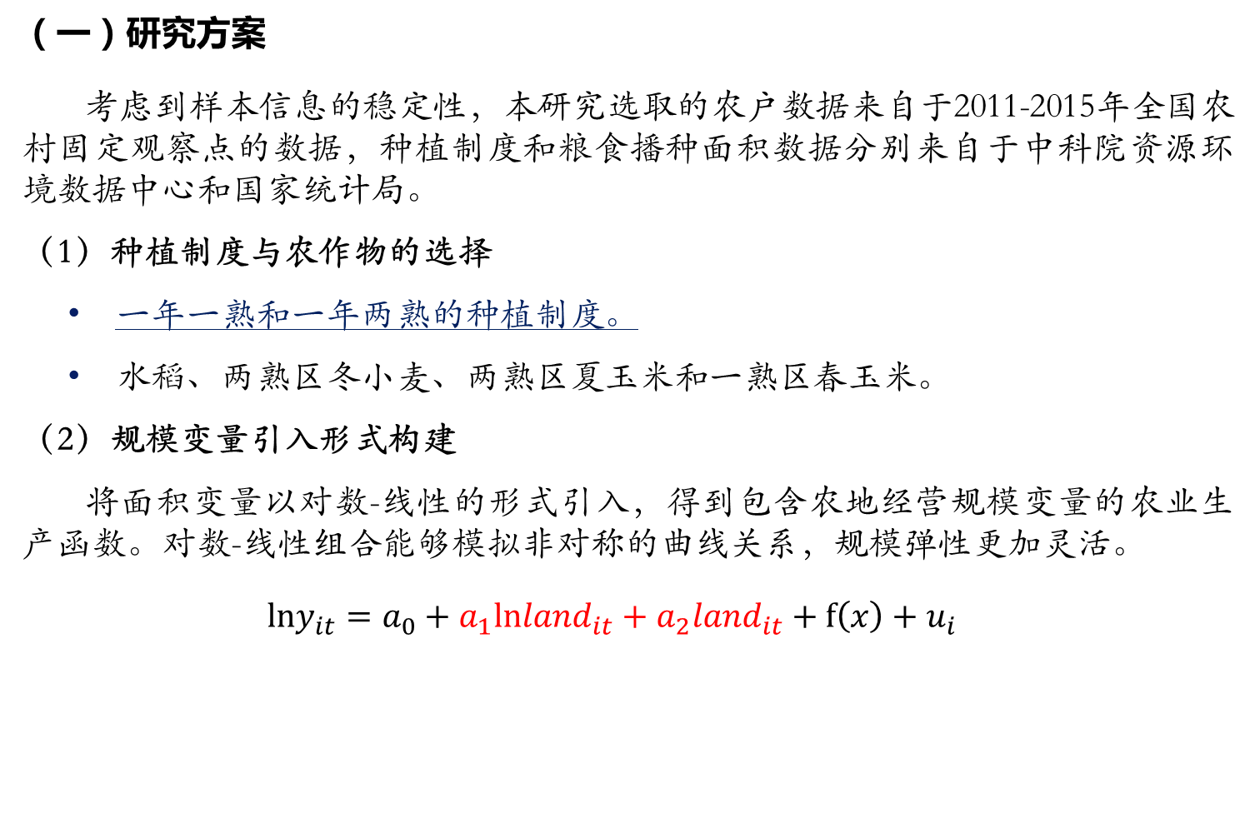
问题的提出 | 文献评述 | 研究目标与技术路线 | 研究内容与结果 | 结论与建议 | 可能的不足
（一）研究方案
考虑到样本信息的稳定性，本研究选取的农户数据来自于2011-2015年全国农村固定观察点的数据，种植制度和粮食播种面积数据分别来自于中科院资源环境数据中心和国家统计局。
（1）种植制度与农作物的选择
一年一熟和一年两熟的种植制度。
水稻、两熟区冬小麦、两熟区夏玉米和一熟区春玉米。
（2）规模变量引入形式构建
将面积变量以对数-线性的形式引入，得到包含农地经营规模变量的农业生产函数。对数-线性组合能够模拟非对称的曲线关系，规模弹性更加灵活。
$lny_{it}=a_{0}+a_{1}{lnland}_{it}+a_{2}{land}_{it}+f\left(x\right)+u_{i}$
下一页

Slide 15
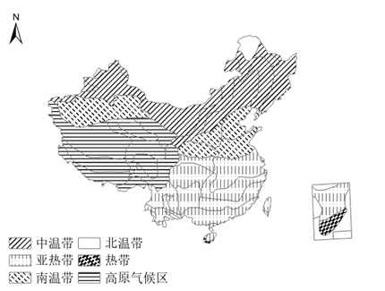
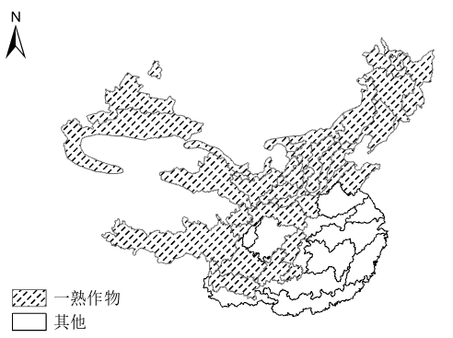
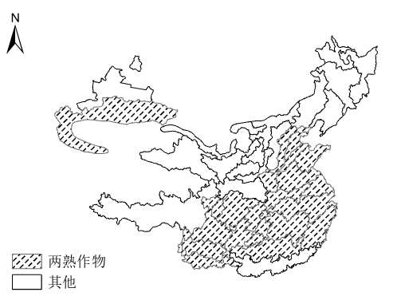
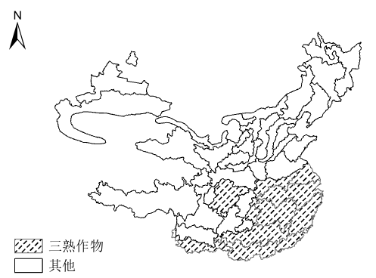

Slide 16
2017年不同熟区农作物种植结构
农作物 | 一熟区 | 二熟区 | 三熟区
玉米 | 37.2% | 26.4% | 5.9%
小麦 | 10.1% | 34.3% | 0.0%
稻谷 | 10.9% | 11.1% | 36.0%
豆类 | 9.3% | 3.0% | 1.9%
薯类 | 5.2% | 1.0% | 5.1%
油料 | 6.7% | 6.5% | 5.4%
棉花 | 3.2% | 1.1% | 0.0%
麻类 | 0.1% | 0.0% | 0.0%
糖料 | 0.5% | 0.0% | 8.6%
烟叶 | 0.7% | 0.3% | 0.7%
蔬菜 | 7.0% | 11.9% | 27.4%
数据来源：国家统计局。

Slide 17
返回
2017年不同熟区粮食的种植结构
粮食种类 | 播种面积 （千公顷） | 全国 占比 | 产量 （万吨） | 全国 占比
一熟区春玉米 | 23543.3 | 55.5% | 15391.5 | 59.4%
两熟区夏玉米 | 13497.6 | 31.8% | 7949.0 | 30.7%
两熟区冬小麦 | 17527.5 | 71.5% | 10713.0 | 79.7%
水稻 | 14315.0 | 58.0% | 11468.6 | 53.9%
数据来源：国家统计局。

Slide 18
问题的提出 | 文献评述 | 研究目标与技术路线 | 研究内容与结果 | 结论与建议 | 可能的不足
（二）不同种植制度粮食的农户投入产出特征
（1）大中小农户单产变化显著不同。从农户数据上看，一熟区春玉米单产与规模呈“倒U型”关系，两熟区夏玉米和小麦的单产与规模大规模农户太少，但中型规模农户的单产水平均高于小农户。水稻单产与规模呈“U型”关系。
（2）不同规模劳动、肥料、机械及其他农资投入存在差异。整体规律为亩均劳动力随着规模的扩大显著下降。亩均肥料和机械也随着规模的扩大而降低，但降低的速度远远小于劳动力缩减的速度。玉米每亩的机械投入远低于小麦和玉米的机械投入水平。
（3）不同规模农户耕地细碎化、兼业水平和农业补贴水平变量在显著差异。规模越大的农户土地分布更加集中，兼业水平越低，每亩耕地拿到的农业补贴越低。
（4）不同规模间农户的年龄、性别、文化水平、家庭人口结构和农业技术培训情况较为相似。

Slide 19
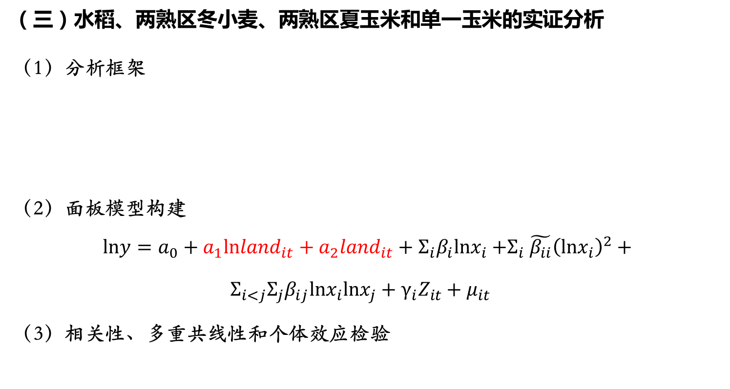
问题的提出 | 文献评述 | 研究目标与技术路线 | 研究内容与结果 | 结论与建议 | 可能的不足
（三）水稻、两熟区冬小麦、两熟区夏玉米和单一玉米的实证分析
（1）分析框架
（2）面板模型构建
$$lny=a_{0}+a_{1}{lnland}_{it}+a_{2}{land}_{it}+Σ_{i}β_{i}lnx_{i}{+Σ}_{i}\tilde{β_{ii}}{\left(lnx_{i}\right)}^{2}+$$
${Σ_{i<j}Σ_{j}β}_{ij}lnx_{i}lnx_{j}+γ_{i}Z_{it}+μ_{it}$
（3）相关性、多重共线性和个体效应检验
要素效应
农地经营规模
土地生产率
规模效应

Slide 20
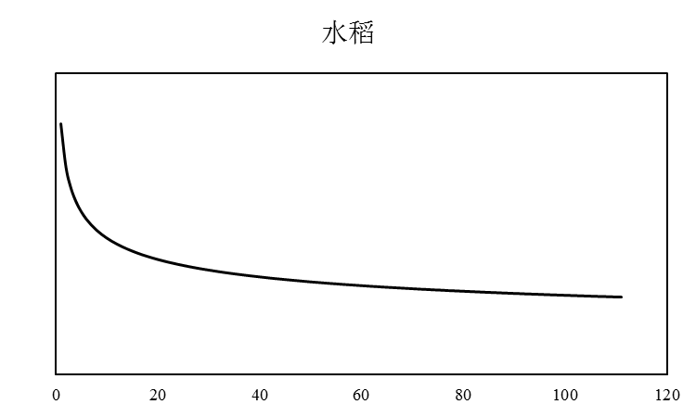
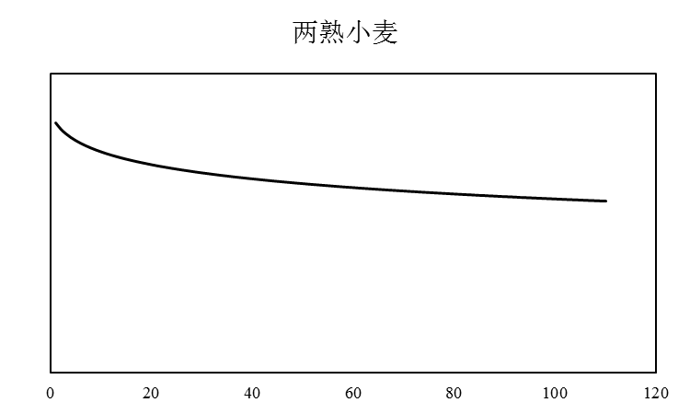
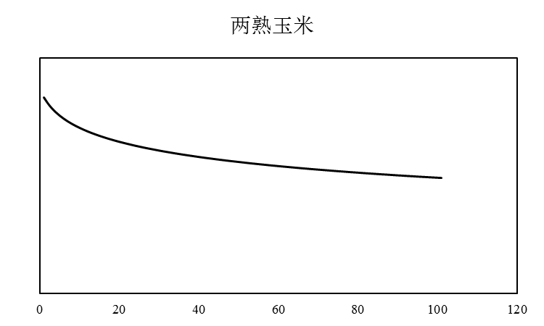
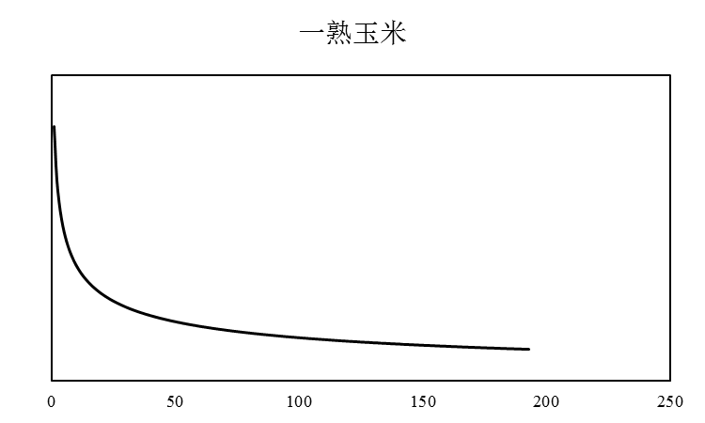
问题的提出 | 文献评述 | 研究目标与技术路线 | 研究内容与结果 | 结论与建议 | 可能的不足
（三）水稻、两熟区冬小麦、两熟区夏玉米和单一玉米的实证分析
（4）生产要素亩均投入与规模的回归分析
图4-1 不同种植制度粮食亩均劳动投入

Slide 21
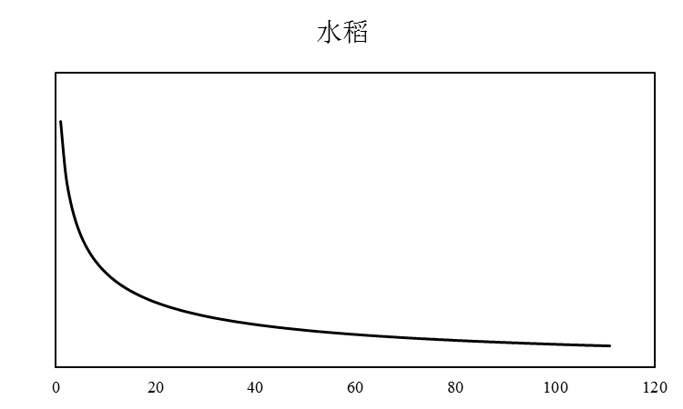
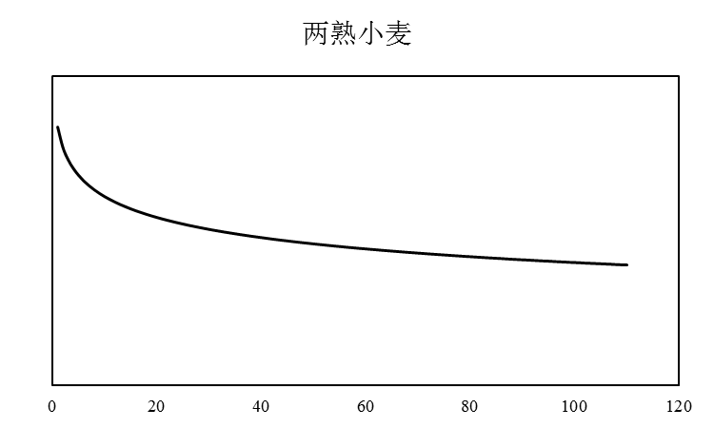
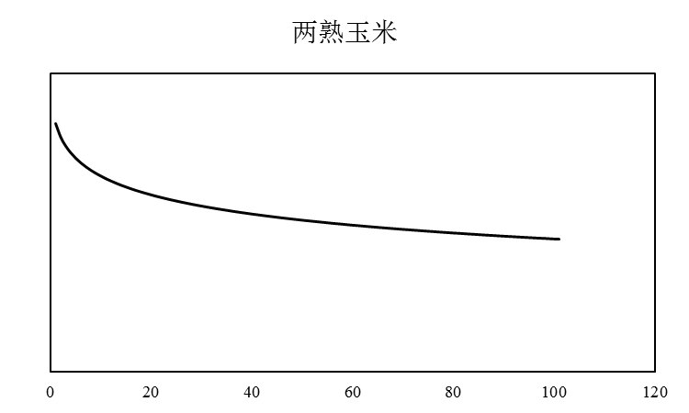
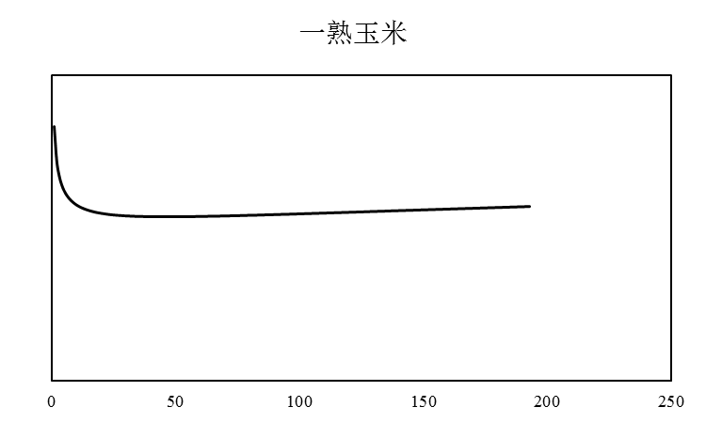
问题的提出 | 文献评述 | 研究目标与技术路线 | 研究内容与结果 | 结论与建议 | 可能的不足
（三）水稻、两熟区冬小麦、两熟区夏玉米和单一玉米的实证分析
（4）生产要素亩均投入与规模的回归分析
图4-2 不同种植制度粮食亩均化肥投入

Slide 22
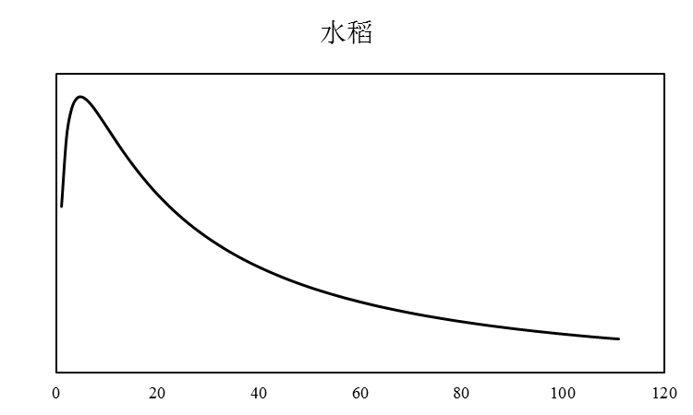
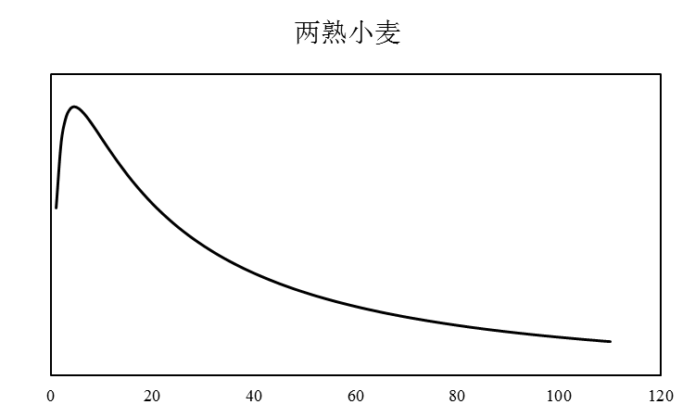
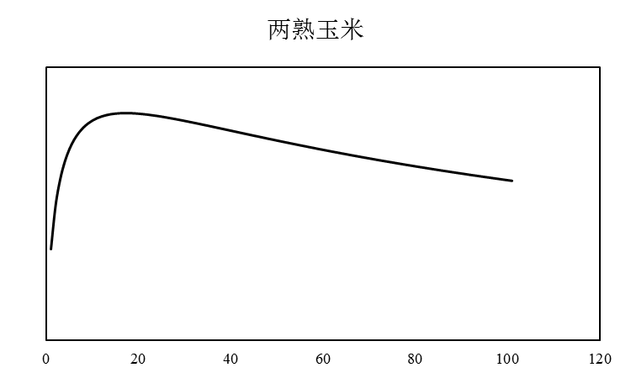
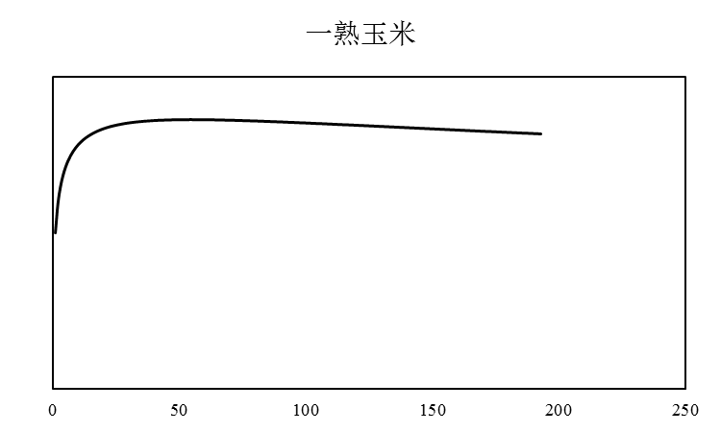
问题的提出 | 文献评述 | 研究目标与技术路线 | 研究内容与结果 | 结论与建议 | 可能的不足
（三）水稻、两熟区冬小麦、两熟区夏玉米和单一玉米的实证分析
（4）生产要素亩均投入与规模的回归分析
图4-3 不同种植制度粮食亩均化肥投入

Slide 23
问题的提出 | 文献评述 | 研究目标与技术路线 | 研究内容与结果 | 结论与建议 | 可能的不足
（三）水稻、两熟区冬小麦、两熟区夏玉米和单一玉米的实证分析
（5）聚类稳健标准误的固定效应模型的估计结果
变量 | 水稻 |  | 两熟区冬小麦 |  | 两熟区夏玉米 |  | 一熟区春玉米
lnland | -0.029*** | (0.009) | -0.034*** | (0.010) | 0.029** | (0.014) | 0.014 | (0.008)
land | -0.001 | (0.001) | -0.001 | (0.001) | 0.001 | (0.002) | 0 | (0.000)
train | 0.035*** | (0.011) | -0.005 | (0.009) | -0.03** | (0.012) | -0.014 | (0.008)
health | 0.006* | (0.004) | -0.004 | (0.004) | 0.014 *** | (0.005) | 0.023*** | (0.005)
plots | 0.001 | (0.001) | 0.007 | (0.004) | -0.009*** | (0.002) | -0.005*** | (0.001)
job | -0.024** | (0.012) | -0.002 | (0.013) | -0.041** | (0.016) | 0.015 | (0.011)
_cons | 6.761*** | (0.416) | 4.981*** | (0.546) | 5.881*** | (0.493) | 5.006*** | (0.393)
规模弹性 | -0.034 |  | -0.038 |  | 0.034 |  | 0.013
样本数量 | N=9790，n=3132 |  | N=9275，n=2794 |  | N=9713，n=3123 |  | N=17859，n=5294
说明：***、**和*分别表示1%、5%和10%的显著性水平。

Slide 24
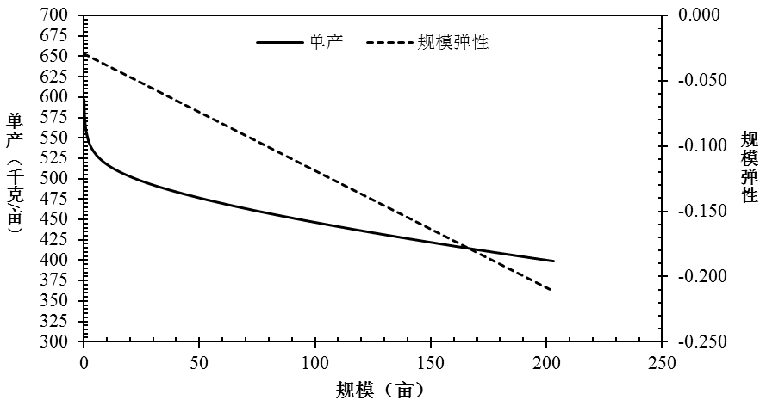
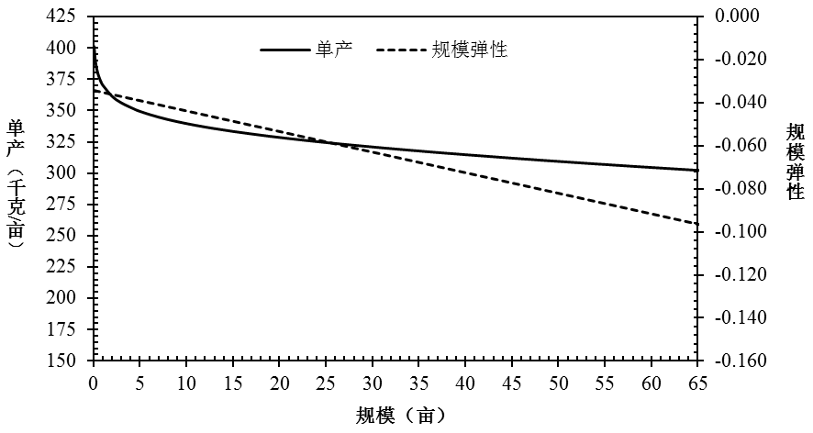
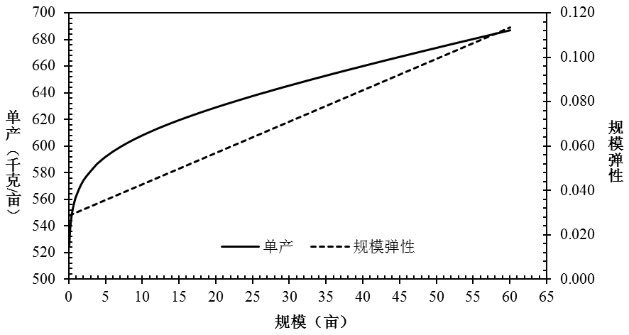
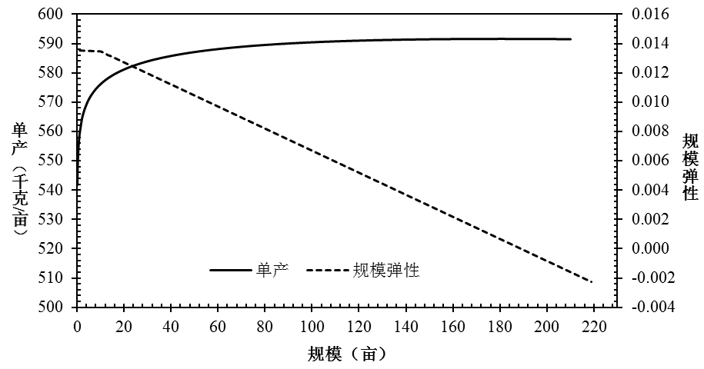
水稻
两熟区冬小麦
两熟区夏玉米
一熟区春玉米
不同种植制度粮食生产率变化规律

Slide 25
问题的提出 | 文献评述 | 研究目标与技术路线 | 研究内容与结果 | 结论与建议 | 可能的不足
（三）水稻、两熟区冬小麦、两熟区夏玉米和单一玉米的实证分析
（6）不同规模亩均要素产出弹性计算
 | 水稻 |  |  |  | 两熟区冬小麦
 | 总体 | 小 | 中 | 大 | 总体 | 小 | 中 | 大
劳动 | 0.032 | 0.034 | 0.016 | 0.010 | -0.011 | -0.012 | -0.007 | -0.007
化肥 | 0.046 | 0.047 | 0.043 | 0.041 | 0.022 | 0.022 | 0.019 | 0.015
机械 | 0.012 | 0.012 | 0.013 | 0.014 | 0.015 | 0.015 | 0.016 | 0.020
 | 两熟区夏玉米 |  |  |  | 一熟区春玉米
 | 总体 | 小 | 中 | 大 | 总体 | 小 | 中 | 大
劳动 | 0.007 | 0.007 | -0.005 | -0.018 | 0.045 | 0.051 | 0.029 | 0.004
化肥 | 0.081 | 0.081 | 0.082 | 0.094 | 0.054 | 0.056 | 0.048 | 0.045
机械 | 0.030 | 0.030 | 0.030 | 0.032 | 0.027 | 0.026 | 0.027 | 0.028

Slide 26
问题的提出 | 文献评述 | 研究目标与技术路线 | 研究内容与结果 | 结论与建议 | 可能的不足
（四）对粮食生产率与规模关系的探讨
（1）小麦、水稻和玉米的产品特性差异大。玉米原产于南美洲，人类栽培的历史大约有七千多年，传入我国却不到500年，是利用杂种优势时间最早，面积较大的农作物。它适应性强，对土壤要求不十分严格，是一种较适合大规模种植的农作物；小麦和水稻则是精耕细作的产物，在中国的发展历史远超4000年，对土壤要求严格。
（2）三种粮食作物机械的可分性不同。我国农业机械化水平经历了高速增长的阶段，当前农业机械总体水平较高，但仍然存在区域、农作物种类以及农业生产阶段机械化发展不平衡的情况。在粮食作物上体现为小麦和水稻生产收获环节的机械化水平高于玉米，小麦和水稻种植户农业机械的“可分性”高于玉米种植户。
（3）推测未来我国玉米单产随着规模的扩大，变化起伏较小。小麦和水稻单产随着规模的扩大略微下降，但下降幅度小。但机械化的推进有利于提高粮食总产量，所以未来要不遗余力的坚持农机补贴政策，提高机械化水平，推进农业机械的技术变革。

Slide 27
问题的提出 | 文献评述 | 研究目标与技术路线 | 研究内容与结果 | 结论与建议 | 可能的不足
（五）模型结果及含义
（1）粮食单产与规模的关系各异。两熟区冬小麦和水稻土地生产率与规模变量呈显著负向关系。一熟区春玉米土地生产率与规模变量关系不显著，两熟区夏玉米土地生产率与规模变量呈显著的正向关系。可能的解释是，玉米区别于小麦和水稻，是一种适合粗放式经营的作物。且玉米机械投入的可分性相对高于小麦和水稻，所以规模扩大时单产呈上升的趋势。
（2）劳动产出弹性随着规模扩大而降低，机械产出弹性随着规模扩大而提高。两熟区冬小麦劳动产出弹性为负，其余劳动产出弹性为正。机械产出弹性均大于0，按机械弹性由大到小排序为两熟区夏玉米、一熟区春玉米、两熟区冬小麦和一熟水稻。
（3）亩均生产要素投入与规模变量有显著关系。亩均投工量和亩均肥料使用量随着规模扩大而下降，亩均机械投入量随着规模的扩大呈现先增加后下降的趋势。
（4）文化程度和农业技能培训变量显著为正。耕地细碎化变量对单产造成的影响随当地机械化水平不同，机械化程度高的地方为正向不显著，机械化程度较低的地方产生显著的负向影响。兼业水平对单产的影响显著为负。

Slide 28
05. 研究结论与建议

Slide 29
问题的提出 | 文献评述 | 研究目标与技术路线 | 研究内容与结果 | 结论与建议 | 可能的不足
（一）主要结论
（1）粮食单产变化特征及原因。两熟区冬小麦和水稻单产与规模呈显著负向关系，一熟和两熟区玉米单产与规模呈现不显著与正向关系。总的来说，单产如何变化受农作物本身特性和要素可分性的影响很大，所以对于玉米这种相对适宜粗放式种植方式，以及机械不可分的农作物来说，单产随着规模扩大而上升。
（2）亩均投入要素、要素产出弹性与规模变量的关系。在规模范围内，亩均投工量和亩均肥料投入量与规模变量存在显著的负向关系，亩均机械投入量与规模变量呈“倒U型”关系。劳动产出弹性随着农户经营规模的扩大而降低，机械产出弹性随着农户经营规模的扩大而提高。
（3）各规模农户家庭禀赋的共性与特性。不同规模农户耕地细碎化水平、兼业水平和外部环境指标农业补贴水变量各组间有显著差异。耕地细碎化水平与规模变量呈现正向关系，兼业水平和农业补贴额与规模变量负相关。不同规模间农户的年龄、性别、文化水平、家庭人口结构和农业技术培训组间情况相似。
（4）家庭禀赋变量对单产的影响。文化程度和农业技能培训与单产显著正相关，耕地细碎化对单产的影响取决于当地机械化水平，兼业水平对单产有显著的负向影响。

Slide 30
问题的提出 | 文献评述 | 研究目标与技术路线 | 研究内容与结果 | 结论与建议 | 可能的不足
（二）政策建议
（1）注重人力资源培训。农户培训对单产的提升作用是显见的，线上线下两开花帮助农户最快最有效的掌握农业知识和前沿生产技术，农业生产提质增效。线下可以通过开展农业技能培训活动，邀请专家向农户传递前沿的种植技术。线上可为广大农户搭建农业技术分享的网站，让农户随时随地掌握最新知识。
（2）进一步落实农机补贴政策的实施。侧重提高玉米耕种收环节的机械化水平，推动小麦和水稻农业机械的技术变革。小麦和水稻耕种收环节的机械化水平远远高于玉米，从农户平均投入水平来看，种植玉米的农户在机械上的花费仅有小麦、水稻农户的一半。小麦和水稻的负向关系一方面是劳动力冗余导致的，另一方面与玉米的机械产出弹性相比，水稻和小麦机械产出弹性较低，导致规模扩大过程中增加亩均机械的投入不能扭转负向关系。
（3）推动土地确权进度，减少农户流转土地需要办理的手续，让土地流转更加便利。将土地从低效率的大农户处集中到高效率的小农户手中，不仅有利于机械发挥更高的效率，更有利于解决农户农业收入低的问题，解决城乡居民收入差距。

Slide 31
06. 创新与不足

Slide 32
问题的提出 | 文献评述 | 研究目标与技术路线 | 研究内容与结果 | 结论与建议 | 创新与不足
（一）研究的创新
（1）前人对粮食作物土地生产率与种植规模之间关系的研究都是针对整个产品，本文对根据我国的种植制度选择主产区域，对小麦、玉米和水稻三种粮食作物进行了实证研究，研究对象覆盖面广。中国幅员辽阔，气候差异大，农业种植在不同区域有着各有特色。论文从种植制度的视角出发，也可以从源头上消除种植制度和种植结构对分析造成的影响。
（2）本文尝试构建更为灵活的实证模型。在超越对数生产函数的基础上，引入规模变量的对数-线性组合。对数-线性组合能够避免常用的二次函数的对称性约束，拟合出单产与规模的非线性非对称关系。
（二）研究的不足
（1）筛选水稻农户样本时，由于不同熟区无法进一步区分，只能筛选出水稻主产省份的农户数据进行研究。所以，研究中关于水稻的估计结果可能存在偏差。
（2）本文所使用的样本中，只有水稻和一熟区春玉米大于50亩的样本超过500户，冬小麦-夏玉米种植区的农户样本中，大农户非常少，导致目前的研究结果可能对于10亩以下农户经营更有参考意义。

Slide 33
问题的提出 | 文献评述 | 研究目标与技术路线 | 研究内容与结果 | 结论与建议 | 创新与不足
（三）评审建议修改情况
评阅专家意见 | 针对评阅专家意见修改
（1）文中提到的用固定效应控制自然环境，应具体说明使用的是哪个层面的固定效应； （2）劳动等要素总体产出弹性应给予估算过程，并对结果有所解释； （3）对玉米种植的规模经济的解释建议用“可分性”或生产函数的规模报酬递增之类的技术属性来解释； （4）在小麦、稻米分析部分，出现了玉米字样，请全文核对文字；部分文字表述含义含糊、不准确，请修改。 | （1）已完成修改。本人修改了对于自然环境控制的描述。分种植制度研究单产与规模的关系，自然环境已经得到控制，所以论文实证中不通过设置虚拟变量进一步控制自然环境。通过Hausman检验，论文使用的面板数据应使用个体固定效应的方法估计。 （2）已完成修改。论文提供了规模、劳动、肥料和机械的产出弹性计算估计，并补充了对实证结果的解释。 （3）已完成修改。论文用生产函数的规模报酬变化特点和要素的可分性来解释研究结果，补充玉米、小麦和水稻产品本身的种植特性来解释粮食单产为何呈现不同的变化。 （4）通读全文，已针对表述含义不清、不准确的文字及语句予以修改。

Slide 34
汇报完毕 请老师批评指正！

